Slide 1
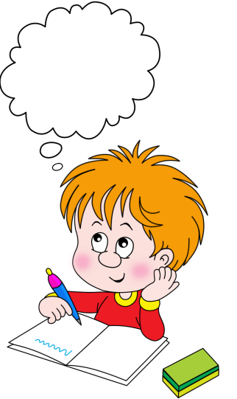
«Доводы, до которых человек додумался сам, обычно убеждают его больше, нежели те, которые пришли в голову другим»

Slide 2
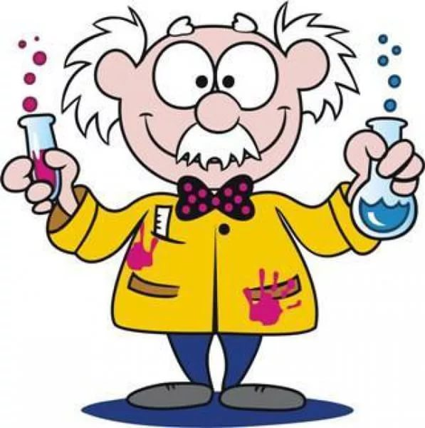
Что происходит с массой веществ в ходе химической реакции?

Slide 4
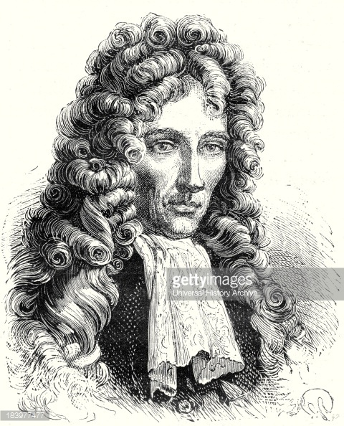
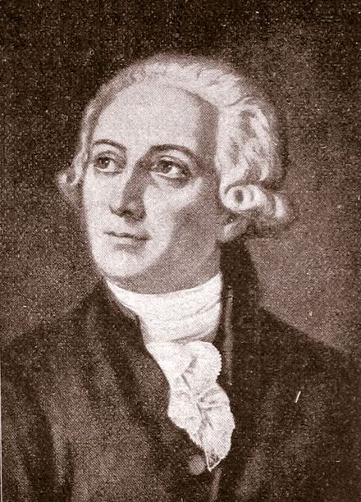
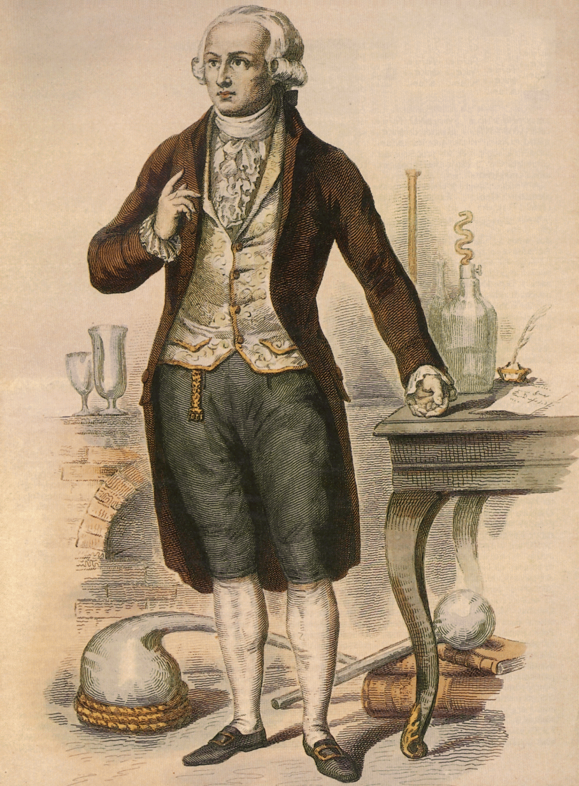
История открытия закона
Роберт Бойль 1673г.
М.В. Ломоносов 1748г.
Антуан Лавуазье 1789г.

Slide 5
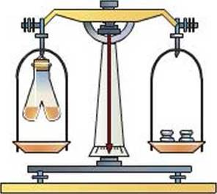
Как все перемены, в натуре случающиеся, такого суть состояния, что сколько чего у одного тела отнимется, столько присовокупится к другому.

Slide 6
А. В двух емкостях, одна из которых закрыта герметичной крышкой, в течение 2 минут кипит вода массой 4 кг. В какой из емкостей измениться масса воды? Почему?
Б. Пустую пластиковую бутылку погрузили в горячую воду. Что происходит с объемом и массой пустой бутылки? Почему?

Slide 7
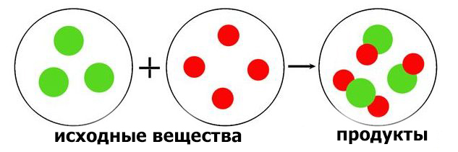

Slide 8
В результате химических реакций атомы никуда не исчезают и не возникают ниоткуда, а происходит их перегруппировка.

Slide 9
H₂ + O₂ = H₂O
2H₂ + O₂ = 2H₂O

Slide 10
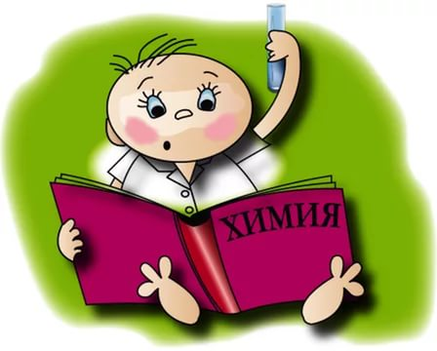
Выдвигает гипотезу
Предлагает пути ее решения.
Выбирает пути ее решения.
Делает вывод.

Slide 11
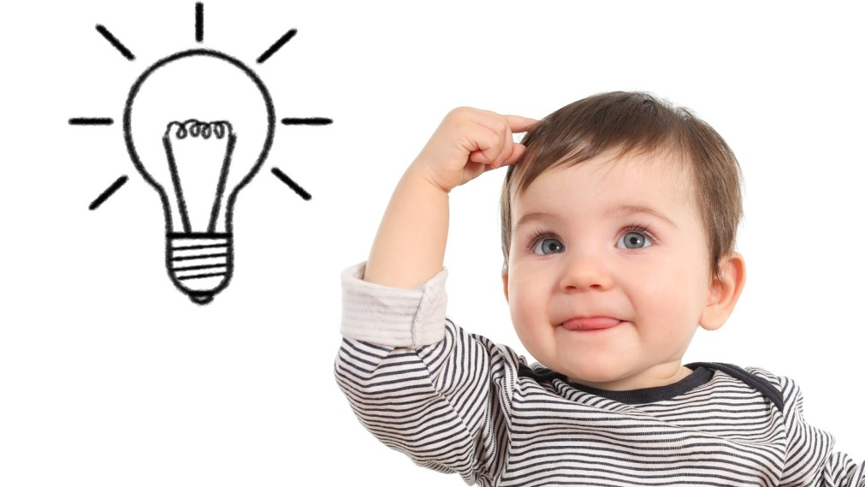
Мне на уроке понравилось…..
Захотелось больше узнать о……
Меня удивило……
Трудно было ….

